Slide 1


Хвилинка
настрою

Slide 2

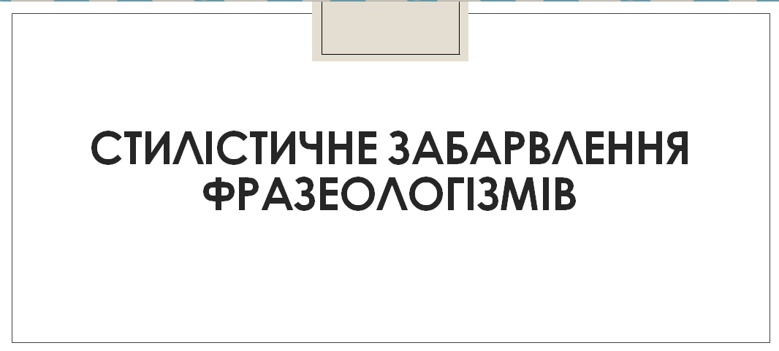

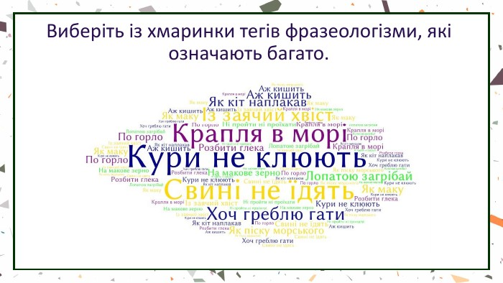


Slide 3
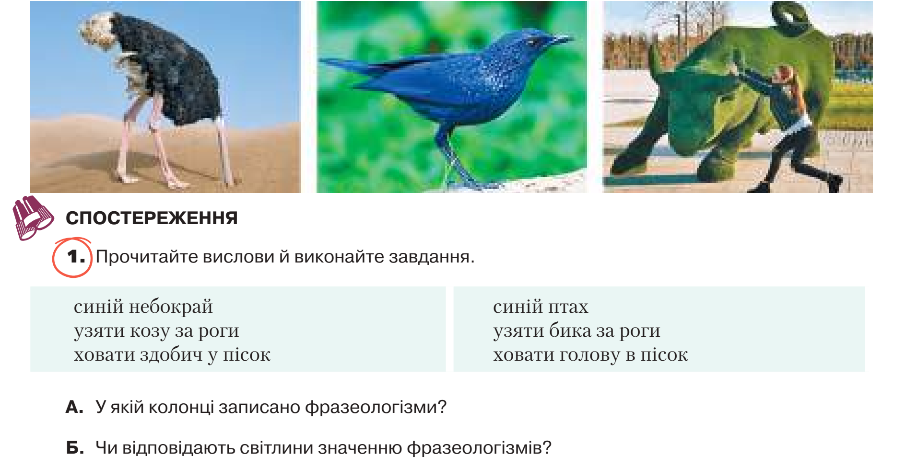
Робота з підручником (с. 173): https://shkola.in.ua/2261-ukrainska-mova-11-klas-avramenko-2019.html

Slide 4

ТЕОРЕТИЧНИЙ МАТЕРІАЛ (підручник, с. 173-174):
https://shkola.in.ua/2261-ukrainska-mova-11-klas-avramenko-2019.html

Slide 5

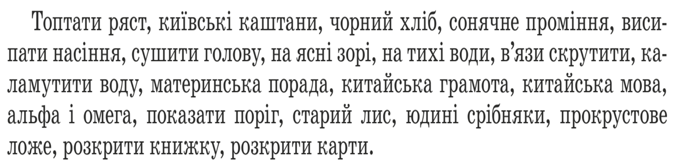

Прочитайте. Чи всі сполучення слів є фразеологізмами?
Поясніть значення фразеологізмів.
Складіть речення з кількома з них, підкресливши їх синтаксичну роль.

Slide 6
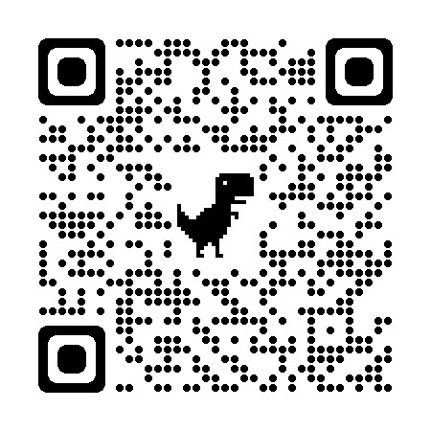

Вправа на платформі
Розпізнай фразеологізм!
https://learningapps.org/1277203

Slide 7

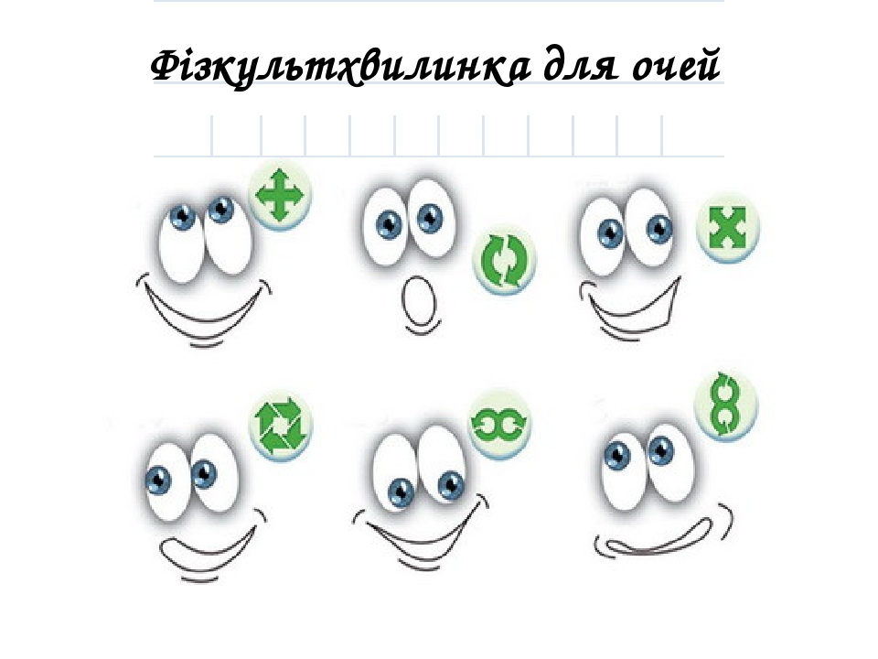
Гімнастика для очей
https://youtu.be/8G87kg9s1HM?feature=shared

Slide 8
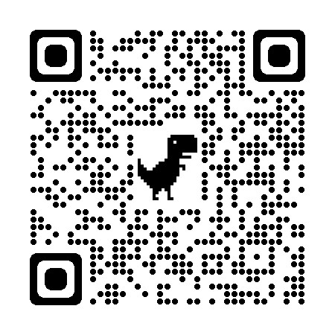

Вправа на платформі
Поєднай синонімічні фразеологізми
https://learningapps.org/view2667351

Slide 9

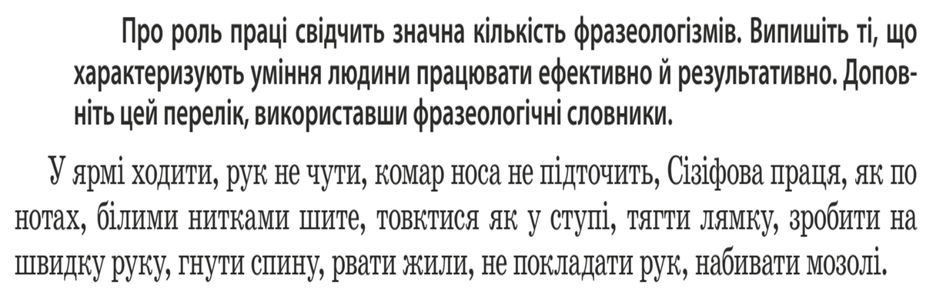


Slide 10

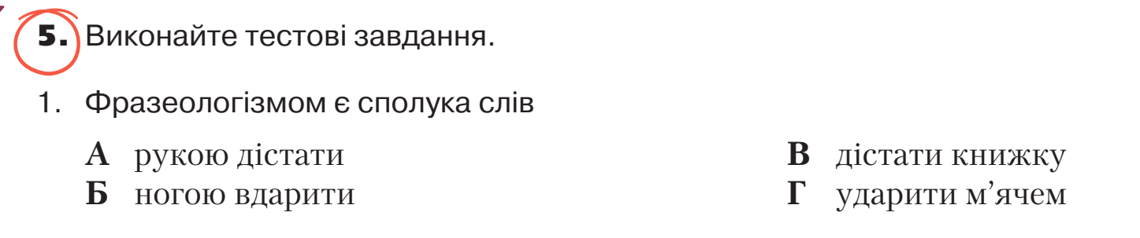

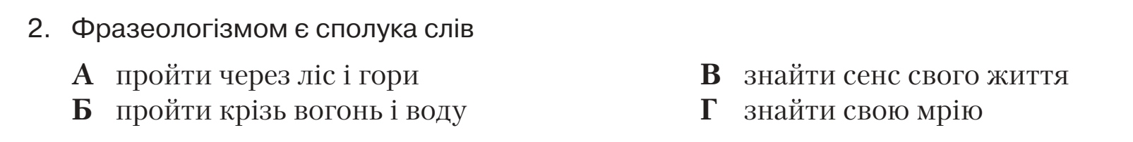
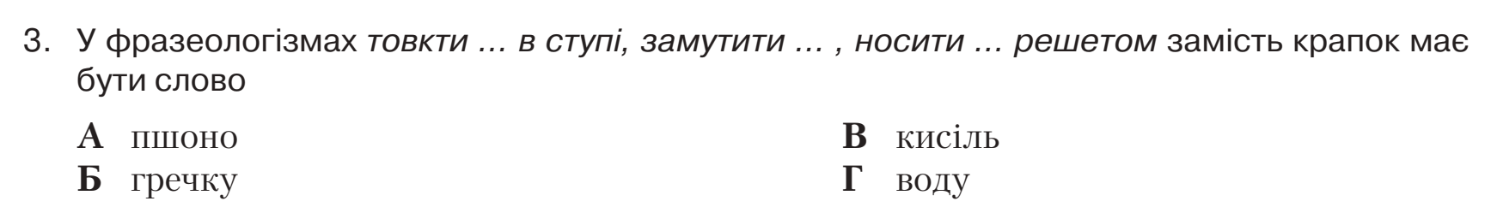

Slide 11
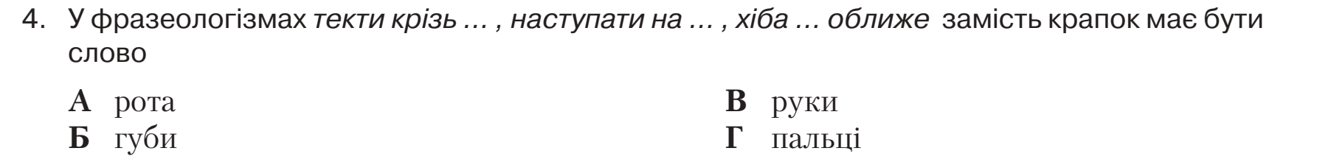
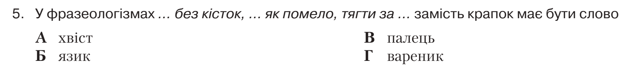
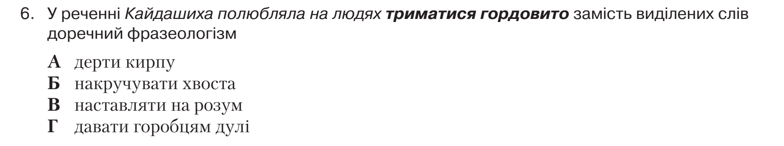

Slide 12
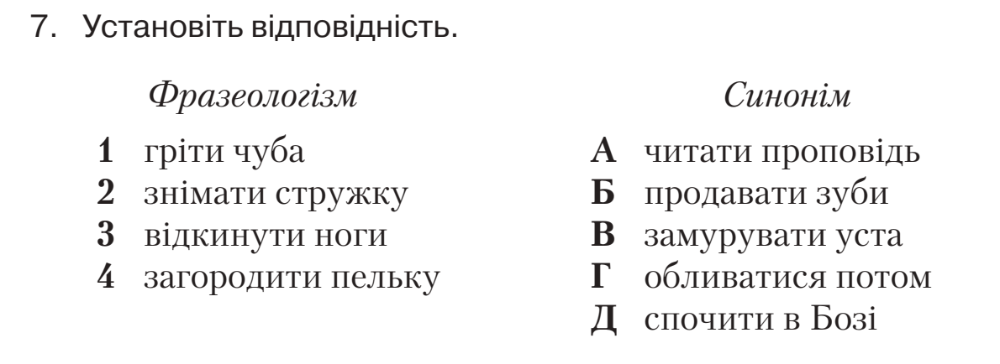

Slide 13
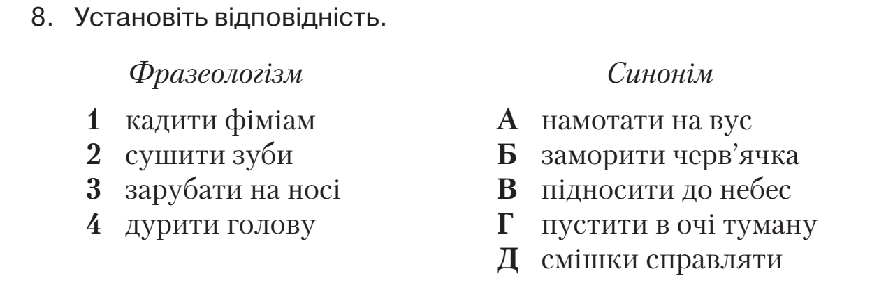

Slide 14
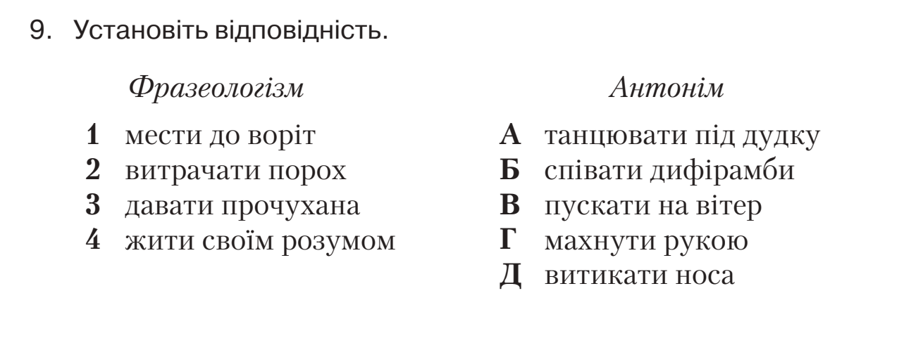

Slide 15
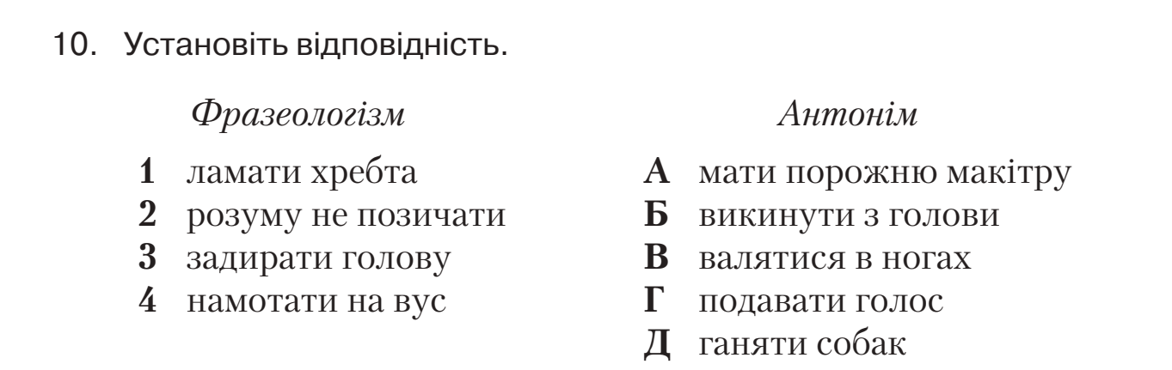

Slide 16

РЕФЛЕКСІЯ
«Трибуна думок»
Що нового ви дізналися під час уроку? Які завдання виявилися легкими для вас? Що вас найбільше зацікавило? Над чим вам треба ще попрацювати?

Slide 17



Оціни свою роботу на уроці за допомогою фразеологізмів
Від уроку я на сьомому небі.
Замість навчання воду решетом носили.
ТАК
НІ
ТАК
НІ
Під час уроку гнули спину.
Працювали з вчителем душа в душу.
ТАК
НІ
ТАК
НІ
Дізнався, що на вербі груші ростуть.
У цій темі всі зуби з’їли.
ТАК
НІ
ТАК
НІ

Slide 18

ДОМАШНЄ ЗАВДАННЯ
1. Повторити теоретичний матеріал § 49.
2. Виконати тестування: https://naurok.com.ua/test/join?gamecode=7198458

